Slide 1





יום עיון חקר ציפורים וסביבה
יום עיון חקר ציפורים וסביבה
בי"ס ניר העמק, 18.2.20, תש"ף
Notes:
לתקן סמל מדינה

Slide 2
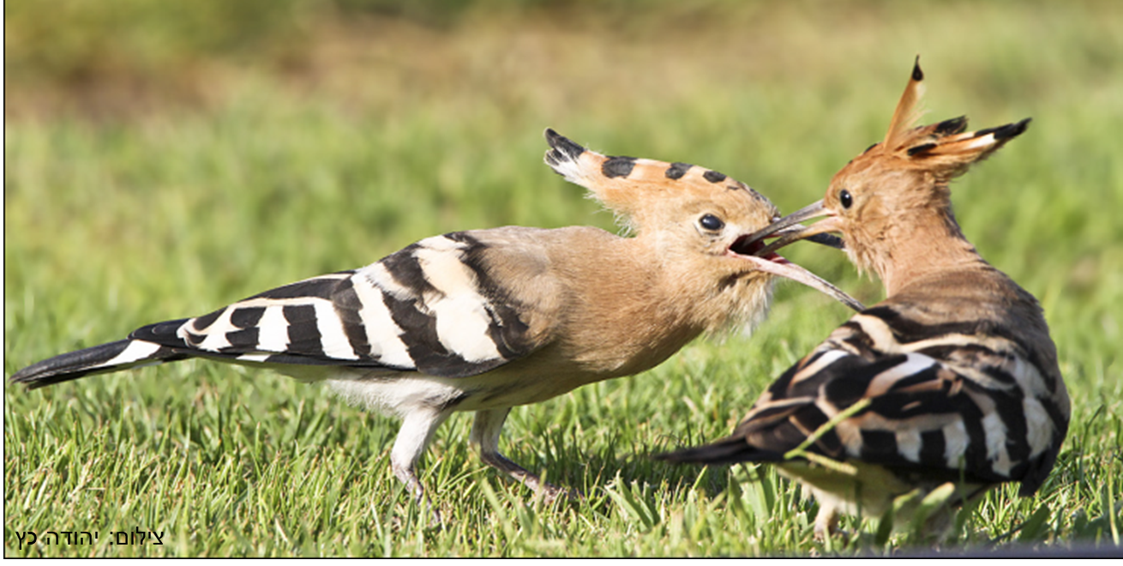

תוכנית חקר ציפורים
פתיח
תכנית חקר ציפורים
מנחות:
הדס כץ שדה חן ויונה ברטוב -הדרכה ארצית
יהבית לוריא- מרכז ארצי למורי חט"ב
שלומית ליפשיץ- מרכז הצפרות הישראלי
Notes:
*

Slide 3
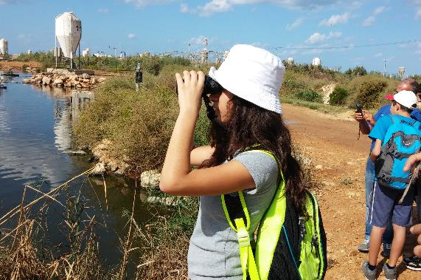
מטרת התוכנית
מטרת התוכנית לעודד את תלמידי ישראל להתבונן בטבע ולחקור בכלים מדעיים ומקוונים את אורחות חיי הציפורים בסביבה הקרובה או במהלך הנדידה, ואת יחסי הגומלין שלהן עם הסביבה והאדם

Slide 4
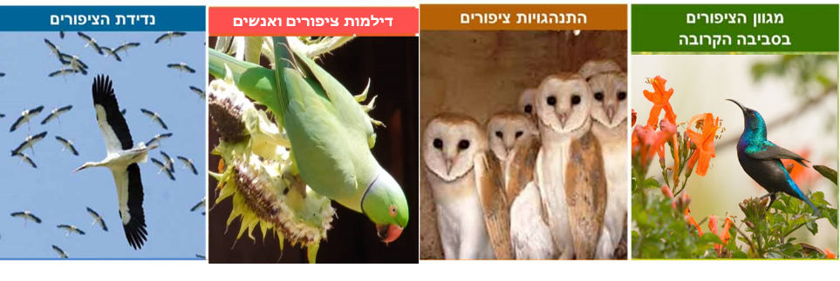
התוכנית מתמקדת בכמה יעדים
התכנית מתמקדת בכמה יעדים:
חקר מדעי וחקר דילמות אקטואליות
למידה חוץ כיתתית
למידה בסביבות מקוונות
חינוך לקיימות ולאכפתיות לסביבה
במגוון גדול של נושאים:
Notes:
להחליף לוגו
*

Slide 5
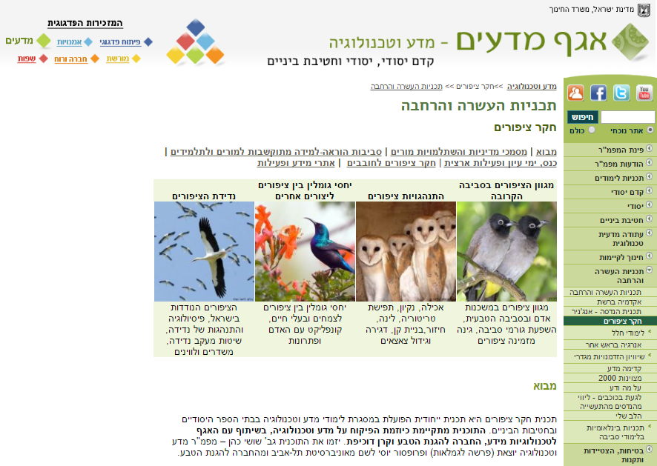
דף חקר ציפורים
דף חקר ציפורים באתר מדע וטכנולוגיה
היכנסו לאתר המזכירות הפדגוגית >מקצועות הלימוד>מדע וטכנולוגיה>תוכניות הרחבה>חקר ציפורים
Notes:
קישור לאתר חדש. הוא מעודכן. יש לשוניות למעלה . יש את כל הדברים של התוכנית . גם כאלה שרוצים לעבוד בכיתה וגם כאלה שרוצים לשתף את האחרים.
בשתי השקופיות הבאות מה קיים באתר (במקרה ולא יהיה חיבור). יש פרטים על אקדמיה לרשת. רשת חובבים וכו'. לתלמידים, למשפחה, לפרטי.

Slide 6

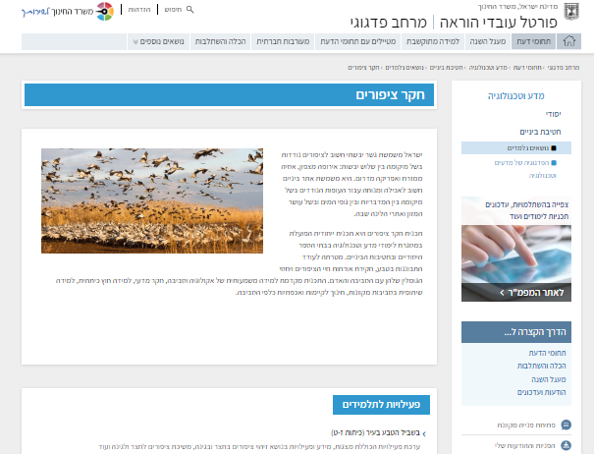
חקר ציפורים במרחב הפדגוגי של חט"ב
חקר ציפורים במרחב הפדגוגי של חט"ב
בפורטל עובדי ההוראה

Slide 7


במרחב שיתופי moodle ללא סיסמה (ניתן להגיע דרך הקלדה בגוגל)
מרחב שיתופי לחקר ציפורים- לתלמידים

Slide 8
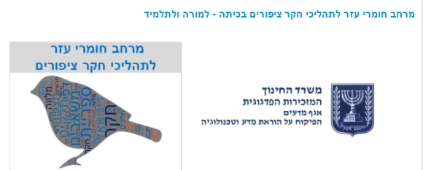
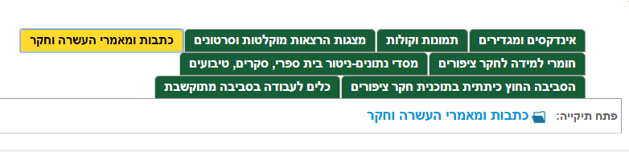
מרחב כלי עזר
וספרית משאבים שיתופית למורים ולתלמידים
ספריית משאבים לחקר ציפורים
תיקיית מגוון דפי תצפית ואיסוף נתונים לחקר ציפורים-עברית
תיקיית מגוון דפי תצפית ואיסוף נתונים לחקר ציפורים العربية
תלקיט חקר מדעי דיגיטאלי שיתופי- לתלמיד (עברית וערבית)
הצעות לנושאים פוריים לשאלות חקר על ציפורים

Slide 9
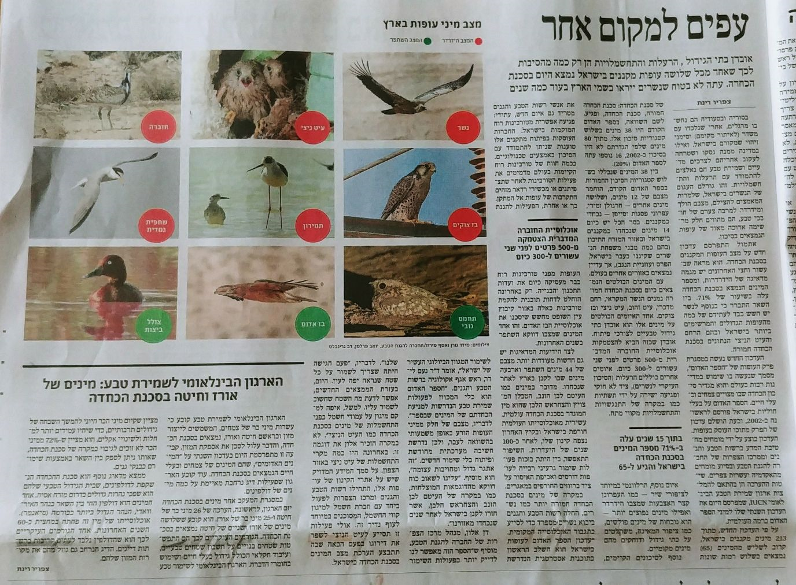
קבוצת ווסאפ
להצטרפות
קבוצת ווטסאפ "קהילת עמיתים חקר ציפורים"
דוגמא לכתבה ששיתפו בקבוצה : סכנת ההכחדה של 1/3 ממיני הציפורים

Slide 10
הרצאות "אקדמיה ברשת" מוקלטות בנושאי חקר ציפורים
מועד ההקלטה | שם המרצה | שכבת גיל | נושא ההרצאה וקישור לצפייה בהרצאה
9.2015 | פרופ' יוסי לשם | תלמידי ד'- ט' | ציפורים בראש
1.2016 | שלומית ליפשיץ | מורי מדע וטכנולוגיה | מדע אזרחי- אזרחים למען חקר ציפורים
1.2016 | עמיר בלבן | תלמידי ד'- ט' | פרא בעיר – טבע כמנוף להתחדשות בעיר
5.2016 | אמנון האן | תלמידי ד'- ט' | נעים להכיר סיס
2.2017 | פרופ' יוסי לשם | תלמידי ד'- ט' | הנשר, הפרס והעוזניה
2.2017 | ד"ר אדיב גל | תלמידי ד'- ט' | להתערב או לא להתערב? בזים מול מיינות
12.2018 | טלי מגורי | תלמידי ז'-ט' | פלישת המיינה המצויה לישראל
סרטונים בנושאי חקר ציפורים שונים - מפי נעם וייס

Slide 11
יום עיון והשתלמויות קיץ
יום עיון והשתלמויות קיץ
שם | מקום | יום | תאריך
יום עיון ארצי: "דרך הנשר בשמים" | אוניברסיטת ת"א | ה' | 14 למאי 2020 (חינם למורים ולתלמידים)
השתלמות קיץ חקר ציפורים וסביבה– לחטיבת ביניים | מכון דוידסון במכון ויצמן | ג'-ד' ב'-ג' | 7-8 ליולי 2020 13-14 ליולי 2020
השתלמות קיץ חקר ציפורים וסביבה למתחילים ומתקדמים -ליסודי | מרכז מורים למדע אוניברסיטת ת"א | א'-ד' | 12-15 ליולי 2020

Slide 12
הצטיידות בית ספרית
הכנסנו למכרז ההצטיידות של בתיה"ס ציוד בסיסי ליישום תהליכי חקר ציפורים: משקפות, מצלמה דיגיטלית, מגדירים, כרזות ועוד.
עיקבו אחר הפרסומים ופנו להנהלה, רכז/ת מקצוע, לבורנט/ית כדי להגיש את ההצטיידות על פי הצרכים שלכם.

Slide 13
הנחיות לפעילות
הנחיות לפעילות
Notes:
*

Slide 14
סיור לימודי בקבוצות
15.30-16.30:
סיור לימודי בקבוצות, כל קבוצה עוברת 3 תחנות
מס' קבוצה | שם התחנה והמדריכים
קבוצה 1 מתחילה – מלווה יונה ברטוב | גן אקולוגי מדריכות: שלומית ליפשיץ והדס כץ שדה חן
קבוצה 2 מתחילה - מלווה ליאת הרנוי | אתרי קינון בניר העמק מדריכים: ענת גל וקורן קרליקר
קבוצה 3 מתחילה- מלווה יהבית לוריא | דבוראות וקיימות מדריכה: שרון ענבר

Slide 15
תחנות פעילות על פי ההרשמה
17.00-17.50 תחנות פעילות על פי ההרשמה שלכם
(ראו את טבלאות השיבוץ בכניסה לחדרים)
משימות אתגר לחקר כיתתי לקראת אביב
שלומית ליפשיץ ויהבית לוריא (בכיתה 621)
זיהוי קולות ציפורים באמצעות משחקים
ענת גל (בכיתה 622)
תלמידים מצלמים ציפורים וטבע
קורן קרליקר, מוסטפא מוררה ועאבד מרזוק (בכיתה 623)
חקר דורסים באמצעות צניפות
בני מאיר ויונה שמחה ברטוב (בכיתה 624)

Slide 16
ברכות
ברכות
הדר רוזנשטיין - מנהלת
בי"ס ניר העמק, חינוך התיישבותי
Notes:
*

Slide 17
בית ספר מדגים
בית ספר מדגים
שרון ענבר ונציגי בית ספר
ניר העמק
Notes:
*

Slide 18
הרצאת חוקר
הרצאת
חוקר
ניטור ציפורים באמצעות עקבות וקולות
אסף בן דוד, אוניברסיטת תל אביב
Notes:
*

Slide 19
יום עיון מוצלח ומהנה
יום עיון מוצלח ומהנה!
Notes:
*

Slide 20

ציפור היושבת על ענף

